Slide 1
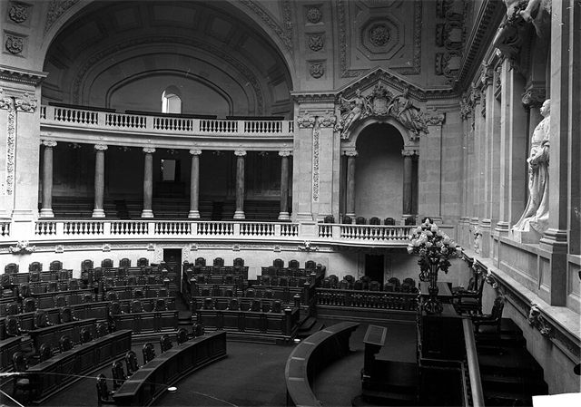
PORTUGUÊS, 2.º ANO, MÓDULO 4, LIÇÃO M4-F14, UNIDADE 3
EPI
11
Trinta dias no abrigo
Trinta dias fechados num abrigo, sem uma única regra. Tens dois minutos para convencer o grupo da regra que faz falta — e no fim vota-se.
Sala das sessões da Câmara dos Deputados, São Bento (fotografia de José Artur Leitão Bárcia, 1909). Domínio público
lê, faz, leva
Lição M4-F14, Trinta dias no abrigo
1

Slide 2
ABRIR, CINCO MINUTOS
EPI
Como se defende uma regra em dois minutos?
Lição M4-F14, Trinta dias no abrigo
2

Slide 3
LER: UM DISCURSO PARA DESMONTAR
EPI
Não haverá, contudo, provação que possa abater-nos ou humilhar-nos, se, com firme hombridade, pusermos abnegadamente, como nos cumpre, o dever coletivo, que é também o interesse comum, da defesa interna e externa da Nação acima de todas as nossas disputas e contenções divisórias. Comprovemos bem alto o nosso civismo, para que deste penoso lance de ansiedade e de sacrifícios saiamos moralmente robustecidos para melhor prosseguirmos, sem o mínimo desdouro, a realização, tão contraminada pela reacionária decadência monárquica, do destino inconfundível que a história traçou ao povo heroico, que, colocado na vanguarda da Europa, teve o arrojo imortal de ir, à sua frente, implantar pelo mundo inteiro a definitiva hegemonia da sua civilização.
Bernardino Machado, discurso de tomada de posse como Presidente da República (5 de outubro de 1915), grafia atualizada. A Europa estava em guerra há um ano.
Lição M4-F14, Trinta dias no abrigo
3

Slide 4
O ESSENCIAL
EPI
Três coisas a fixar
1
Um grupo ficou fechado num abrigo trinta dias, sem regras; tens dois minutos para convencer o grupo a adotar a regra que falta, e no fim vota-se.
2
Um discurso tem peças: a tese, dois argumentos com exemplo, a objeção e a refutação, o apelo final; convence-se pela razão, pela credibilidade e pela emoção.
3
Ouve-se primeiro um discurso político a sério (uma tomada de posse) para ver as peças a funcionar; depois escreves o teu, na oficina.
Lição M4-F14, Trinta dias no abrigo
4

Slide 5
VER, E COMPLETAR NO CADERNO
EPI
Completa no caderno
PEÇA | O QUE ENCONTREI | EXPRESSÃO DO TEXTO
Tese
Um argumento
A dificuldade que reconhece
Apelo
O que pesa mais: razão, credibilidade ou emoção
Lição M4-F14, Trinta dias no abrigo
5

Slide 6
VER
EPI
A situação
Um grupo ficou fechado num abrigo durante trinta dias. Há comida, água e espaço, mas não há regras. Cada um tem dois minutos para propor ao grupo a regra mais importante da comunidade e convencê-lo a aprová-la. No fim, vota-se. (Sem pessoas reais; nenhuma proposta pode excluir ou humilhar alguém.)
Lição M4-F14, Trinta dias no abrigo
6

Slide 7

AGORA NO TELEMÓVEL, QUINZE MINUTOS
EPI
Abre a lição no telemóvel
1
Lê e responde aos cartões, um de cada vez
2
O percurso marca a lição como feita
pedrohfernandes-klk.github.io/​pt/​m4/​licao-m4-f14/​
Lição M4-F14, Trinta dias no abrigo
7

Slide 8
PAUSA: CARTÕES NO TELEMÓVEL
EPI
Três minutos, com placar
1
Na lição, toca em «Sala» e escreve o código do ecrã e uma alcunha
2
Faz os cartões que o ecrã indica
3
Quando acabares, olha para o placar
pedrohfernandes-klk.github.io/​pt/​m4/​licao-m4-f14/​
Lição M4-F14, Trinta dias no abrigo
8

Slide 9
SÍNTESE
EPI
Para fixar
1
Desmontar o discurso de Bernardino Machado mostra as peças a funcionar: a tese («acima de todas as nossas disputas»), o argumento (dever coletivo e interesse comum), a dificuldade reconhecida e o apelo («Comprovemos bem alto o nosso civismo»).
2
Convence sobretudo pela emoção e pelo orgulho, com poucas provas: é um aviso para o teu discurso.
3
No abrigo, a regra cabe numa frase, cada argumento leva um exemplo, a objeção mais forte tem resposta, e nada do que se diz exclui alguém.
Lição M4-F14, Trinta dias no abrigo
9

Slide 10

ATÉ À PRÓXIMA AULA
EPI
No telemóvel ou no PC da escola
1
Termina o baralho da lição M4-F14
2
Espreita a lição seguinte, «A palavra contra o poder»
3
Antes de sair: foto do caderno para o portefólio
pedrohfernandes-klk.github.io/​pt/​m4/​
Lição M4-F14, Trinta dias no abrigo
10

